Slide 1
Drágakő_bányászok
Herkules Márton Gergely

Slide 2
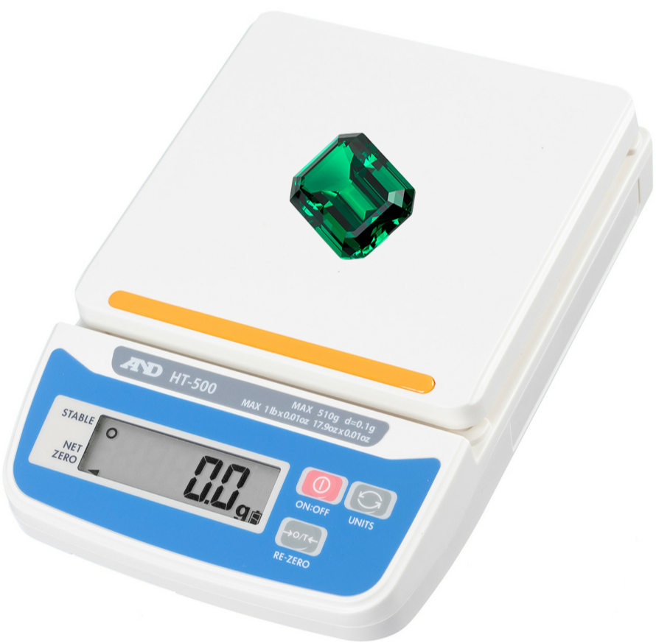
Alap ötlet
Drágakövek azok súlyának felismerése
Probléma: kevés tanító adat a feladathoz

Slide 3
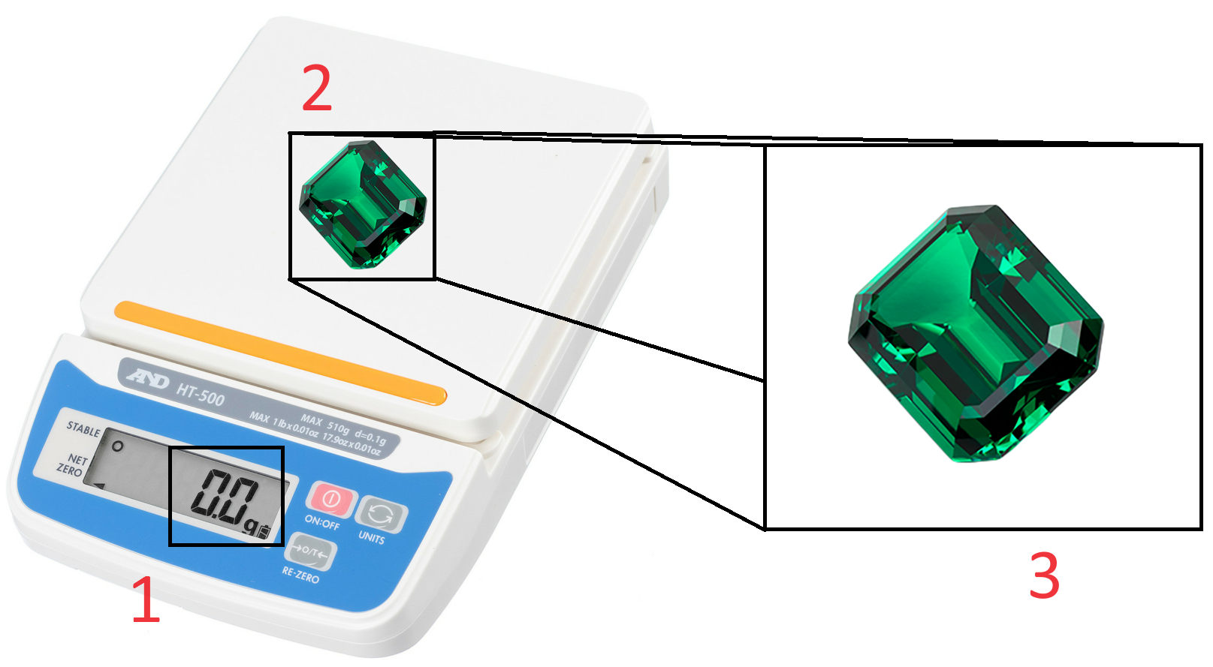
Rendszer architektúra
Szám objektum detektáló (1)
Számjegyenként
Kő objektum detektáló (2)
Kő klasszifikáló (3)

Slide 4
Adat előkészítés
640*640 pixeles képek
Drágakövek:
Flip, Rotate, Crop, Zoom, Brightness, Noise, Cutout, Blur
Nincs színváltoztatás
Számok:
Flip, Rotate, Crop, Zoom, Brightness, Noise, Cutout, Blur
Van színváltoztatás

Slide 5
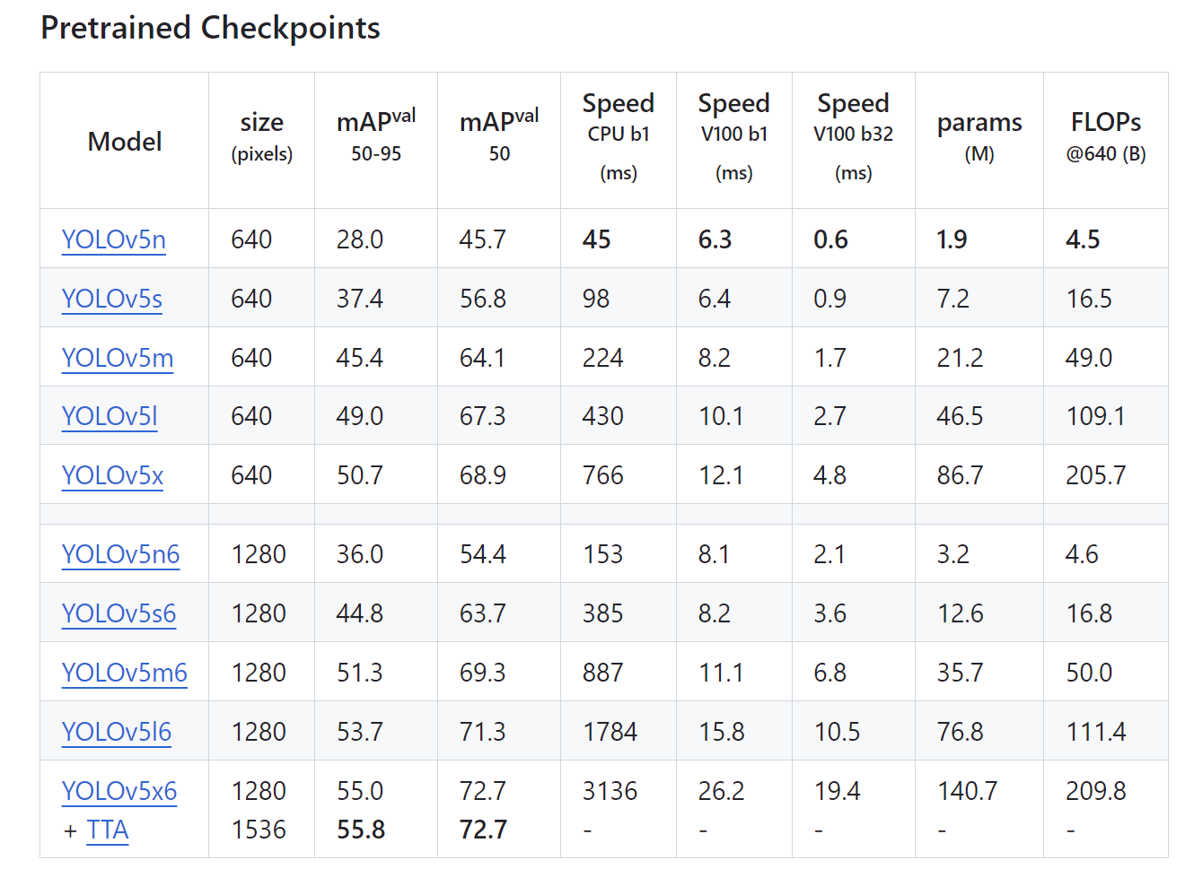
Tanítás
Objektum detektálás:
YOLOv5m
Auto batch
80 epoch, early stopping
~2 óra
Klasszifikáció:
Nagyon kevés tanító adat
100 epoch
10 perc

Slide 6
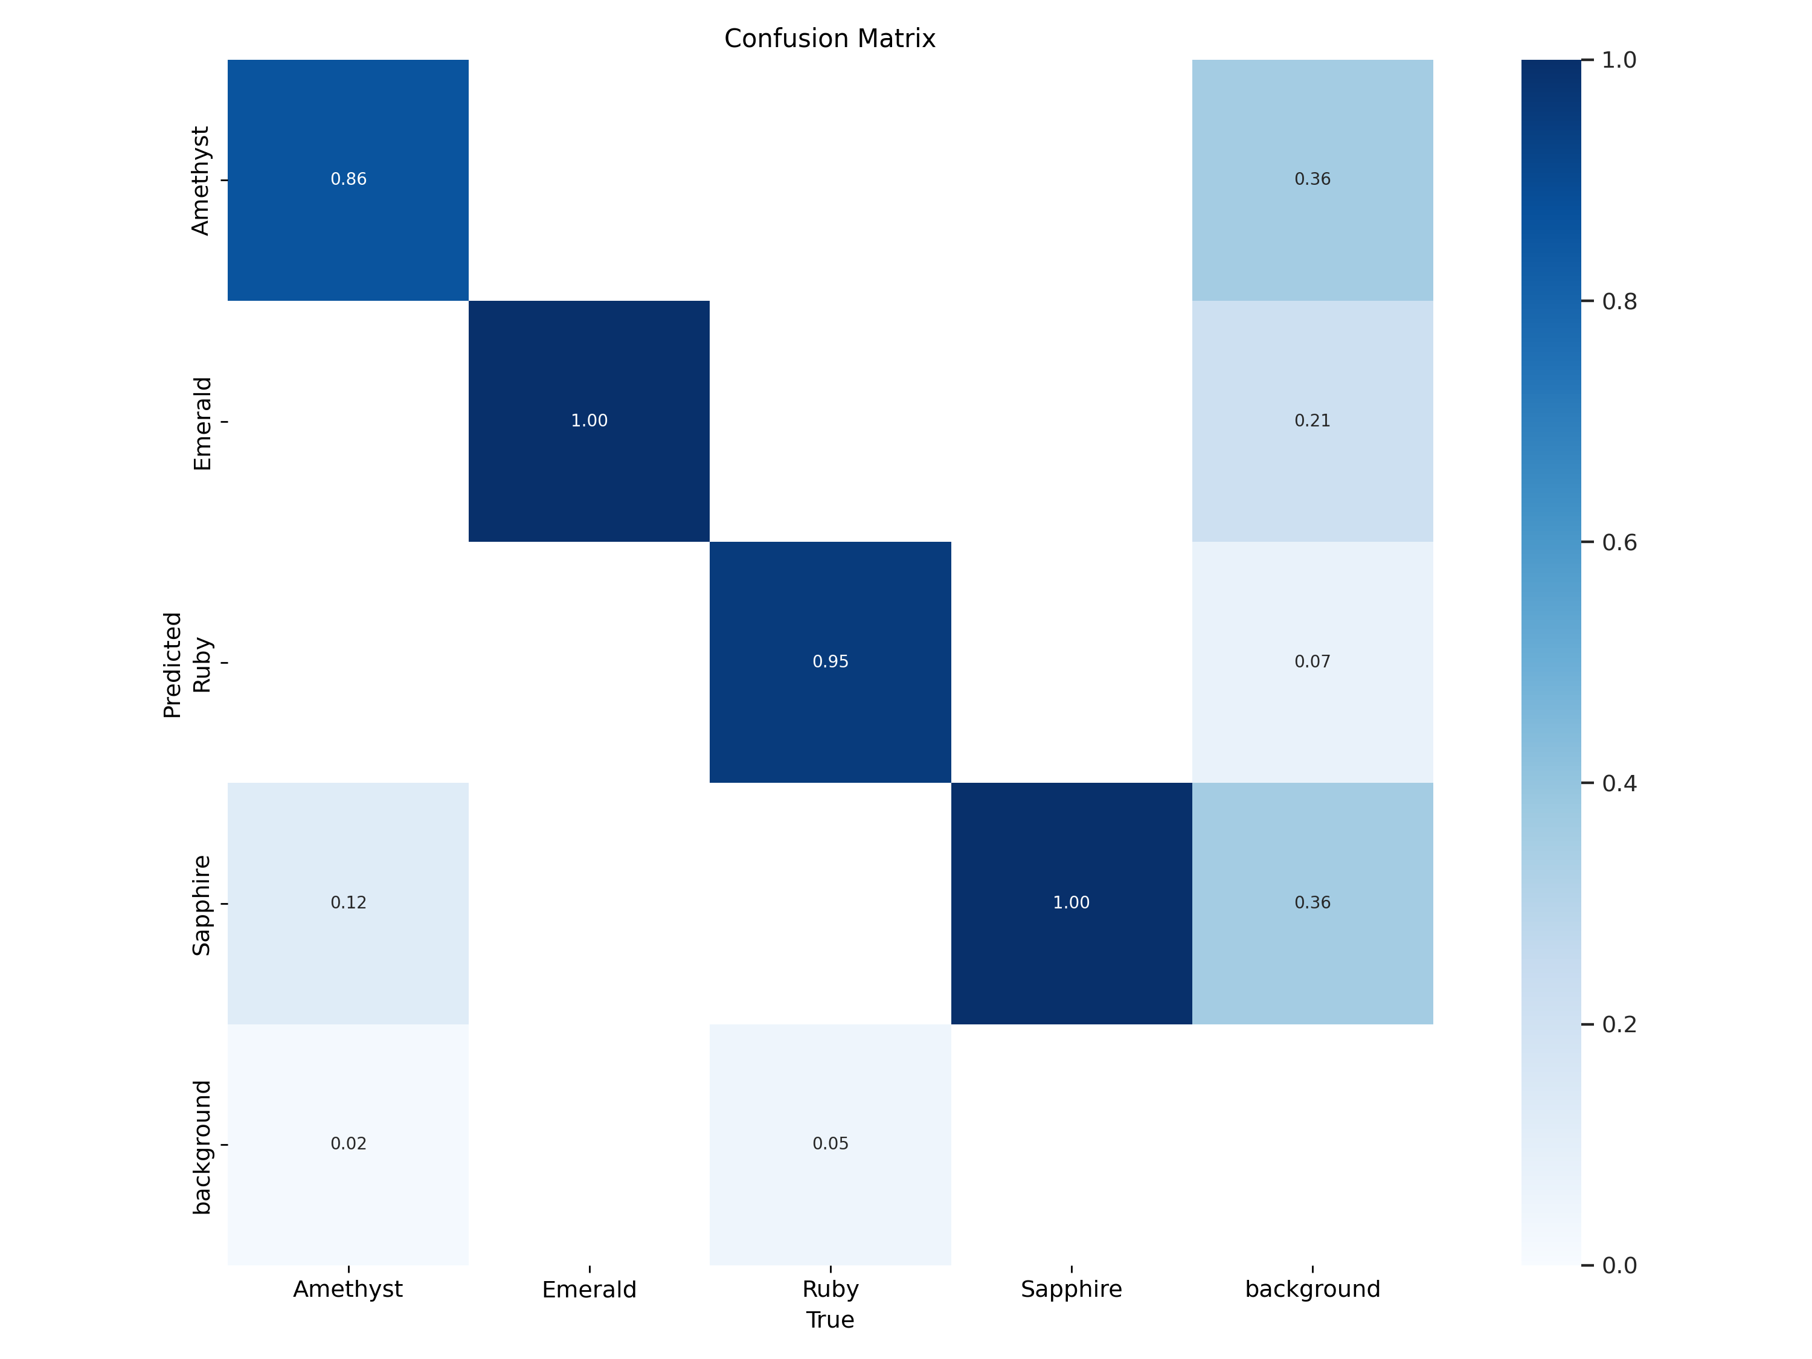
Kiértékelés
Számok:
Átlag Precision: 0.978
Átlag Recall: 0.982
Drágakövek:
Átlag Precion: 0.84
Sapphire: 0.636
Átlag Recall: 0.911
Amethyst: 0.83

Slide 7
Végső rendszer és további lehetőségek
Elkészült rendszer:
Számok felismerése külön
Drágakő felismerése objektum detektálással
Felismert drágakő külön klasszifikálása
Jobb eredményt adott, míg nem lett bővítve az objektum detektáló tanító adathalmaz
Különböző modellek predikcióinak összevetése
Továbbfejlesztési lehetőségek:
Drágakövek értékeinek megállapítása a súlyük és az éppeni piac alapján

